Slide 1

PRINCIPAL
NOTICIA 1
NOTICIA 2
NOTICIA 3

Slide 2
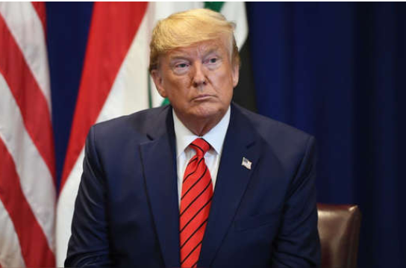
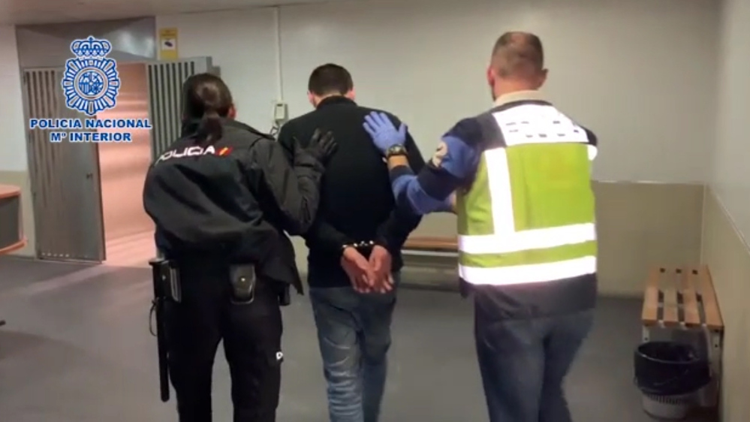
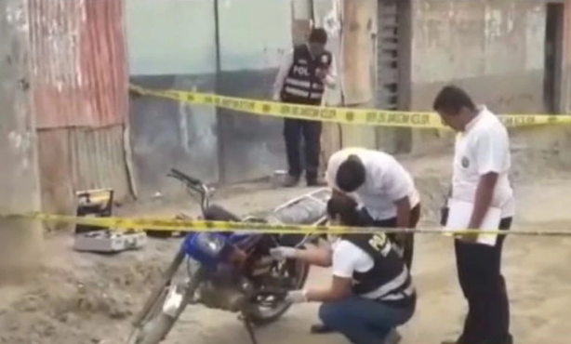
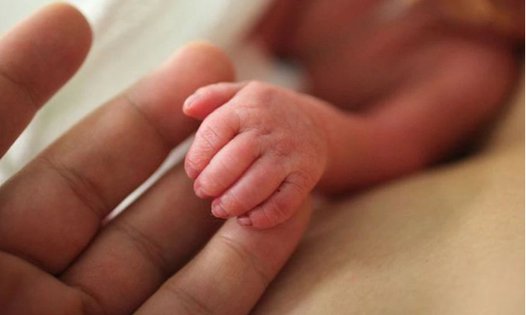

Slide 3
EXAMEN DE UNIDAD
ENTERATE TV

